Slide 1
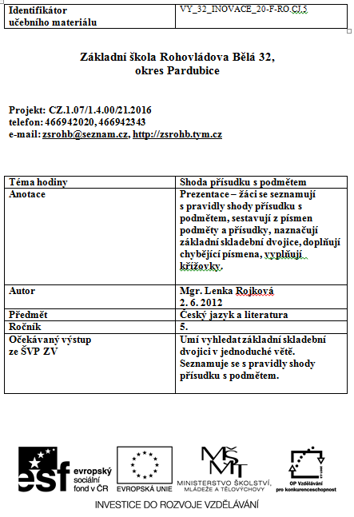

Slide 2

SHODA PŘÍSUDKU
S PODMĚTEM
PAMATUJ!
Psaní i/y v minulém čase
koncovka příčestí
Je-li podmětem (v množném čísle): 1. ROD MUŽSKÝ ŽIVOTNÝ - i
př.: Myslivci číhali na zvěř.
2. ROD MUŽSKÝ NEŽIVOTNÝ - y
př.: Vysoké komíny čněly nad městem.
3. ROD ŽENSKÝ - y
př.: Louku zdobily kopretiny.
4. ROD STŘEDNÍ - a
př.: Mláďata se vylíhla.

Slide 3
Z písmen v levém sloupci sestav podstatná jména, ze slov v levém sloupci sestav slovesa.
Vytvoř z nich věty, které dále rozvíjej. Doplň i/y.
_______________________________________
_______________________________________
_______________________________________
_______________________________________
_______________________________________
_______________________________________
_______________________________________
_______________________________________
D
I
V
A
A
O
A
V
Č
R
Ř
P
T
A
V
L
Ě
P
T
V
I
T
I
Ř
P
L
Á
I
O
A
S
L
P
M
A
U
V
A
Y
Ň
L
R
K
Á
D
R
E
O
Z
Y
R
A
L
L
M
K
U
P

Slide 4

Ve větách naznač základní skladební dvojice. Podmět i přísudek převeď do množného čísla. Věty napiš.
1) Paní učitelka zkoušela nového žáka.
_________________________________________________________
Kapitán družstva stanovil pravidla hry.
_________________________________________________________
Unavené štěně spalo ve vyhřátém pelíšku.
_________________________________________________________
Na stole ležel dopis od mé nejlepší kamarádky.
_________________________________________________________
Z hnízda se ozývalo malé ptáče.
_________________________________________________________

Slide 5
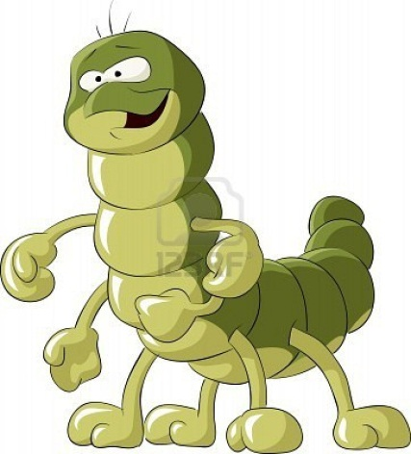
Doplň vhodná slova ve tvaru minulého času.
Do mráčku napiš rod podstatného jména.
Mažoretky
_________ .
___________ .
_ _________ .
__________ .
__________ .
__________ .
Telata
Atleti
Houby
Bubliny
Čerti

Slide 6

Vyhledej ve větách podměty a vepiš je do tajenky.
Doplň vynechaná písmena.
KŘÍŽOVKY
1.
2.
3.
4.
5.
6.
Malé pěnkav__ začal__ v__létat z hnízda.
Na návs__ dříve stával dřevěný kolotoč.
Danovi rodiče nás pozval__ o v__kendu na návštěvu.
M__sl__vec pozoroval z posedu mladého jelena.
Nad r__bníkem zářil jasný m__síc.
(zde do tajenky použij 2. písmeno)

Slide 7

Vyhledej ve větách přísudky a vepiš je do tajenky.
Doplň vynechaná písmena.
1.
2.
3.
4.
5.
6.
7.
8.
Kolem nástup__ště projel__ dva rychl__ky.
Statní dřevorubci ořezával__ suché větve.
Na školním hřišti vřískal__ malé děti. (zde do tajenky použij 3. písmeno)
Fanoušci sledoval__ finálov__ zápas domácího mu__stva.
Po v__učování dě__čata ukl__zel__ třídu.
Paní učitelka d__ktuje záp__s.
Nad hlavam__ nám přeletěl__ tři stíhačky.
Bab__čka každý večer krop__ zahrá__ku.

Slide 8
Použité zdroje
http://images.google.com/imgres?q=myslivec&hl=cs&biw=1619&bih=700&gbv=2&tbm=isch&tbnid=7C_FfCaHc099mM:&imgrefurl=http://www.labretriever.cz/zkousky/vycvik.htm&docid=G6WS34cFxq3J0M&imgurl=http://www.labretriever.cz/images/public/myslivec.gif&w=365&h=469&ei=fzTWT7jiL6314QTxqOCWAw&zoom=1&iact=hc&vpx=563&vpy=155&dur=118&hovh=255&hovw=198&tx=114&ty=135&sig=109203467014678765387&page=1&tbnh=141&tbnw=110&start=0&ndsp=25&ved=1t:429,r:2,s:0,i:91
http://images.google.com/imgres?q=sova&start=314&hl=cs&gbv=2&biw=1619&bih=700&tbm=isch&tbnid=YS5uItbZv0JnlM:&imgrefurl=http://www.mslentilka.cz/lentilka/tridy.htm&docid=0ffTqf-SsXtNtM&imgurl=http://www.mslentilka.cz/lentilka/images/sova.png&w=1632&h=1709&ei=TT3WT9DGDO3b4QTW6MyjAw&zoom=1&iact=hc&vpx=191&vpy=288&dur=137&hovh=230&hovw=219&tx=157&ty=116&sig=109203467014678765387&page=11&tbnh=175&tbnw=164&ndsp=32&ved=1t:429,r:23,s:314,i:169
http://images.google.com/imgres?q=housenka+kreslen%C3%A1&hl=cs&gbv=2&biw=1619&bih=700&tbm=isch&tbnid=JB7aFzASe2q0cM:&imgrefurl=http://cz.123rf.com/photo_8379903_housenka-na-ba-la-m-pozada--ilustrace.html&docid=-K5l1ycGdrHNzM&imgurl=http://us.123rf.com/400wm/400/400/dedmazay/dedmazay1012/dedmazay101200006/8379903-housenka-na-ba-la-m-pozada--ilustrace.jpg&w=1086&h=1200&ei=WEDWT5W-LI7T4QTcpuSKAw&zoom=1&iact=hc&vpx=186&vpy=321&dur=92&hovh=236&hovw=214&tx=155&ty=120&sig=109203467014678765387&page=3&tbnh=163&tbnw=148&start=50&ndsp=28&ved=1t:429,r:14,s:50,i:273
http://images.google.com/imgres?q=my%C5%A1+kreslen%C3%A1&hl=cs&gbv=2&biw=1619&bih=700&tbm=isch&tbnid=cC8aQcPtpLoMOM:&imgrefurl=http://cz.123rf.com/photo_1629151_kreslena-mya--vektorova-ilustrace-kreslena-mya-ma-va-na.html&docid=dSPJMY04jZO9uM&imgurl=http://us.123rf.com/400wm/400/400/Krisdog/Krisdog0709/Krisdog070900023/1629151-kreslena-mya--vektorova-ilustrace-kreslena-mya-ma-va-na.jpg&w=332&h=400&ei=KUTWT5KKOc744QSa7LCKAw&zoom=1&iact=hc&vpx=482&vpy=131&dur=215&hovh=246&hovw=204&tx=132&ty=106&sig=109203467014678765387&page=1&tbnh=154&tbnw=129&start=0&ndsp=22&ved=1t:429,r:2,s:0,i:75
http://images.google.com/imgres?q=opice+kreslen%C3%A1&start=212&hl=cs&gbv=2&biw=1619&bih=700&tbm=isch&tbnid=VmR0qZJZhV00yM:&imgrefurl=http://cz.123rf.com/photo_4930371_kreslena-opice.html&docid=TlybEYtD2f-G8M&imgurl=http://us.cdn1.123rf.com/168nwm/tilo/tilo1106/tilo110600001/9697671-opia-ka-dra-a-bana-n-izolovana-ch-na-ba-la-m.jpg&w=168&h=168&ei=dEfWT9X-B4ek4ATOvOjVAw&zoom=1&iact=hc&vpx=1191&vpy=312&dur=263&hovh=134&hovw=134&tx=107&ty=110&sig=109203467014678765387&page=8&tbnh=134&tbnw=134&ndsp=28&ved=1t:429,r:12,s:212,i:149

